Slide 1

Herzlich
Willkommen

Slide 2
Zum Seminar
Dieses Seminar möchte Menschen ermutigen,
die im Leben erlittenen Lebenswunden, Verletzungen und traumatischen Erfahrungen so aufzuarbeiten,
dass diese keine offenen oder verborgenen Auswirkungen mehr
auf ihre Persönlichkeitsentwicklung und Beziehungsgestaltung haben.

Slide 3
Grundkurs - Aufbaukurs
Gliederung Grundkurs:
Teil 1: Gesamtüberblick 3-Schritte Modell© und wesentliche Inhalte
Teil 2: Detailbetrachtung zur Seele und ihrer Verletzlichkeit
Teil 3: Praktische Dimension von der Aufarbeitung zur Heilung/Wiederherstellung.
Betonung Aufbaukurs:
Teil 1-3: Vertiefung zur praktischen Anwendung, Begleitung von Ratsuchenden und Antworten auf konkrete Fragen.

Slide 4
Teil 2
2
Auf welcher Seite wir sind
Die Teilnehmenden verstehen die grundlegenden Zusammenhänge zwischen Lebensgeschichte, Persönlichkeit, Beziehungen und seelischen Verletzungen.
Sie lernen, Lebenswunden in den verschiedenen Bereichen der Seele zu erkennen, einzuordnen und in einen seelsorgerlichen Aufarbeitungsprozess einzuordnen.

Slide 5
Erstkontakt
3
Ermutigen, Sicht vermitteln: es gibt Hilfe, Veränderung, Heilung und Widerherstellung.
Vertrauen vermitteln, Erstgespräch abmachen

Slide 6
Erstgespräch
3
Gesetzmässigkeiten zu Fremder (FS) und Eigener Schuld (ES) erklären.
Ablauf hin zu Heilung und Wiederherstellung erklären.
Umgang mit involvierten Personen in FS und ES beschreiben
Verschwiegenheit
Assistenz
Dauer, Häufigkeit, Ort, Kosten

Slide 7
Biographische Aufarbeitung
3
Auflisten
  FS - Erzählen, Auflisten von Verletzungen, Mangel, Verprägung, traumatischen Ereignissen in Spalte «Wann, Wer, Ereignisse»
  - Festlegen der Schuldbegriffe in Spalte «Schuld»,
  - Erzählungen kursiv markieren
  ES - Anhand Liste FS ab ca. 16/18-jährig

Slide 8
Biographische Aufarbeitung
3
Gebetszeiten
  FS: Klient: Anklagen, Weggeben (Vergeben-Loslassen)
  Seelsorger: Heilung & Widerherstellung (Befreiung)
  ES: Klient: Anerkennen/Bekennen - Vergebung erbitten
  Seelsorger: Vergebung zusprechen, Heilung & Widerherstellung (Befreiung)

Slide 9
Biographische Aufarbeitung
3
Gebetszeiten Ritual
  Sicherheit durch gleiche Abläufe
  - Herrschaft Jesu proklamieren (Leiter > Assistent> Klient) *
  Sicherheit durch gleiche Zusammensetzung
  Sicherheit durch vorbearbeitete Themen *

Slide 10
Biographische Aufarbeitung
Gebetszeiten Ritual
Matth 17, 18 Ich versichere euch: Was ihr auf der Erde binden werdet, das soll auch im Himmel gebunden sein. Und was ihr auf der Erde lösen werdet, das soll auch im Himmel gelöst sein.
19 Aber auch das sage ich euch: Wenn zwei von euch hier auf der Erde meinen Vater im Himmel um etwas bitten wollen und sich darin einig sind, dann wird er es ihnen geben.
Vgl. Joh 20,23

Slide 11
Biographische Aufarbeitung
An
Gebetszeiten Ritual
Herrschaft von Jesus Christus proklamieren:
Jesus, du bist jetzt Herr von
Gefühle, Wille, Denke
Gesundheit, Körper
Beziehungen
Besitz
Beruf, Berufung
Diesem Ort und dieser Zeit

Slide 12
Biographische Aufarbeitung
An
Gebetszeiten Ritual
Segensgebet Prozessleiter:
Ich segne dich mit dem Recht zur Anklage und dem Vorrecht zu vergeben, loszulassen.

Slide 13
Erkennen von Lebenswunden
Entwicklungspsychologie
3
Die ersten Jahre prägen uns durch unbewusstes Erleben, die mittleren durch bewusstes Lernen, und die Jugend dient dazu, daraus ein eigenes Selbst zu entwickeln.

Slide 14
Erkennen von Lebenswunden
Entwicklungspsychologie
3
0–6 Jahre: Lernen durch Nachahmung und unbewusstes Aufnehmen
Das Kind lernt vor allem über Beobachtung, Nachahmung, Sinneseindrücke, Atmosphäre und Beziehung
Sprache, Bewegung, Verhalten und emotionale Muster werden aufgenommen, ohne dass das Kind sie bewusst reflektiert.
Erwachsene wirken in diesem Alter weniger durch Erklärungen als durch ihr eigenes Tun.

Slide 15
Erkennen von Lebenswunden
Entwicklungspsychologie
3
6–12 Jahre: Bewusstes Lernen und Aufbau von Fähigkeiten
Jetzt entsteht stärker gezieltes Lernen, Erinnern, logisches Verstehen, Interesse an Regeln und Zusammenhängen
Kinder orientieren sich oft noch an Autoritäten und Vorbildern, können Inhalte aber schon bewusst aufnehmen und üben.
Schule, Kulturtechniken und soziale Regeln prägen diese Phase.

Slide 16
Erkennen von Lebenswunden
Entwicklungspsychologie
4
12–18 Jahre: Identitätsfindung und Selbstwerdung
Jugendliche beginnen kritisch zu denken, eigene Werte zu entwickeln, sich von Vorbildern zu lösen, das Gelernte zu hinterfragen. Die zentrale Frage wird: „Wer bin ich selbst?“
Das zuvor Aufgenommene wird nun innerlich verarbeitet und zu einer eigenen Persönlichkeit geformt.

Slide 17
Bewusste Aufarbeitung statt Deutung des Unbewussten
4
Wir arbeiten mit Bewusstem, Bekannten, Zugänglichem
Wir verzichten dabei auf tiefenpsychologische Methoden, auf das Befragen des Unbewussten sowie auf «prophetisches Hören» oder das Interpretieren verborgener Möglichkeiten.

Slide 18
Nachvollziehbare Kausalität in der Aufarbeitung
4
Es bedarf einer gewissen Nachvollziehbarkeit und inneren Logik in der Kausalität.
Ereignis -> seelische Verletzung -> Symptomatik
Seelischen Verletzungen -> körperlichen Auswirkungen

Slide 19
Der Mensch ist ein Beziehungs- und Gefühlswesen
5
Scham – das schmerzhafte Gefühl oder die Überzeugung, fehlerhaft zu sein und deshalb nicht liebenswert oder nicht zugehörig zu sein.
Einsamkeit und Angst - Einsamkeit gilt als signifikanter Risikofaktor für psychische Belastungen

Slide 20
Der Mensch ist ein Beziehungs- und Gefühlswesen
5
Schuld und Ohnmacht; die schwersten Gefühle
Lukas 13, 6 Und er (Jesus) erzählte ihnen dieses Gleichnis: Ein Mann hatte in seinem Weinberg einen Feigenbaum gepflanzt; und als er kam und nachsah, ob er Früchte trug, fand er keine. 7 Da sagte er zu seinem Winzer: Siehe, jetzt komme ich schon drei Jahre und sehe nach, ob dieser Feigenbaum Früchte trägt, und finde nichts. Hau ihn um! Was soll er weiter dem Boden seine Kraft nehmen? 8 Der Winzer erwiderte: Herr, lass ihn dieses Jahr noch stehen; ich will den Boden um ihn herum aufgraben und düngen. 9 Vielleicht trägt er in Zukunft Früchte.

Slide 21
Der Mensch ist ein Beziehungs- und Gefühlswesen
5
Schuld und Ohnmacht; die schwersten Gefühle
Graben: Suche und verstehe die Ursache für den fruchtlosen Zustand
Dünge: Bring Vergebung und Gnade in das fehlerhafte System
Zeit geben: Gib dem Prozess Zeit

Slide 22
Der Mensch ist ein Beziehungs- und Gefühlswesen
6
Schuld und Ohnmacht; die schwersten Gefühle
Beide Gefühle betreffen auf unterschiedliche Weise Kontrolle.
Schuld sagt: Du hättest anders handeln sollen.
Ohnmacht sagt: Du kannst jetzt nichts tun
Zusammen entsteht eine paradoxe Spannung: Verantwortung ohne Einfluss – oder Einfluss ohne Möglichkeit zur Korrektur.
Gottes Antwort:
Schuld – Karfreitag
Ohnmacht – Pfingsten

Slide 23
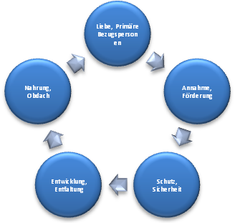
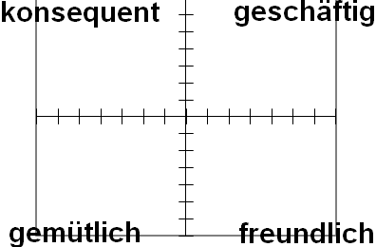
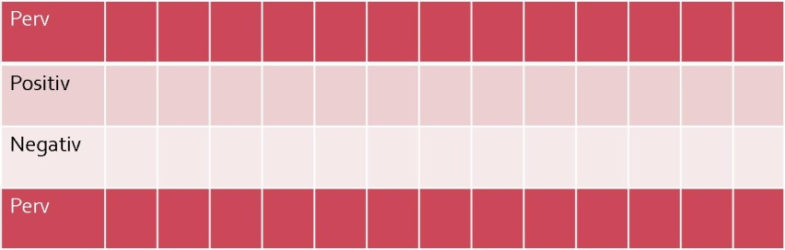




Bestandteile der Seele
1. Grundbedürfnisse
2. Gewissen / Wille
3. Persönlichkeit
4. Gefühle
5. Denke
Wille
Motivation
Freiheit
Gewissen

Slide 24
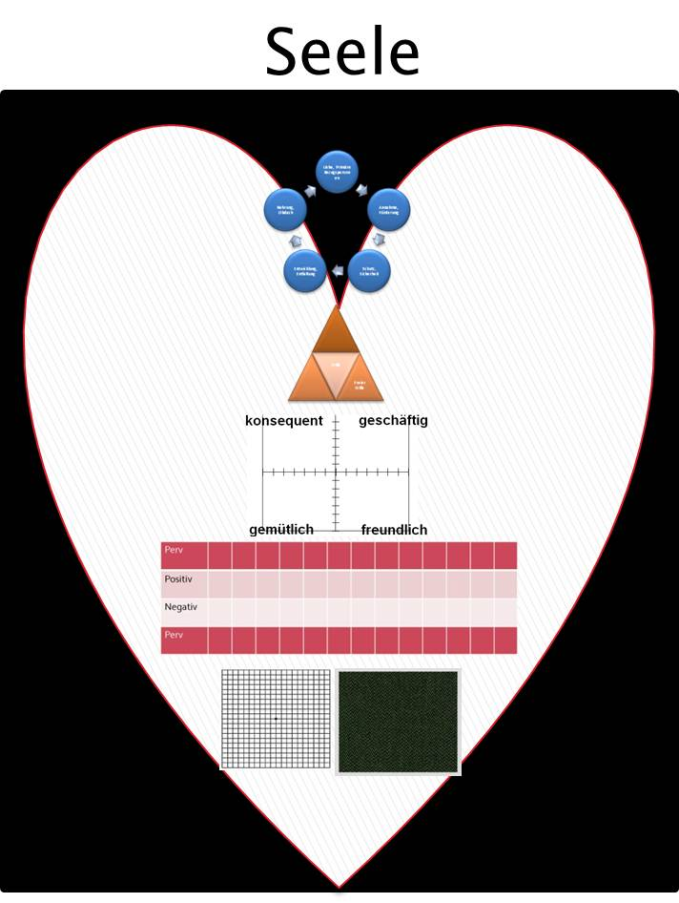
Einzelbetrachtung der Bestandteile
6
Wir betrachten nun jeden der 5 Bestandteile. Warum?
Wenn wir wissen, wie wir beschaffen sind, können wir
erkennen wo welche Wunden heil werden sollen.

Slide 25
1. Grundbedürfnisse
6
Liebe Ich bin für dich
Annahme Ich erkenne dich
Förderung Ich glaube an dich
Schutz Ich schütze dich
Nahrung, Obdach Ich umsorge dich
Spiritualität Ich befreie dich
Alle anderen 4 Teile sind mit den Grundbedürfnissen geerdet, verwurzelt.
Lebenswunden verwurzeln in den Grundbedürfnissen!

Slide 26
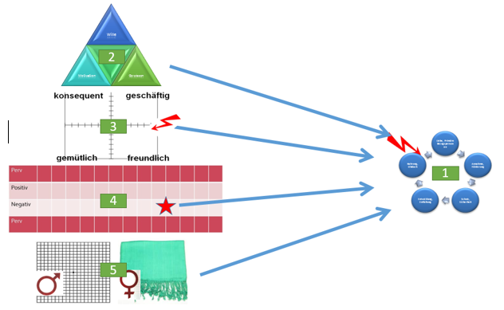
7
Entstehungen von Lebenswunden
Wunden entstehen in den Teilen 2-5. Darin werden jeweils die Grundbedürfnisse (1) verletzt. Es entstehen Lebenswunden.

Slide 27
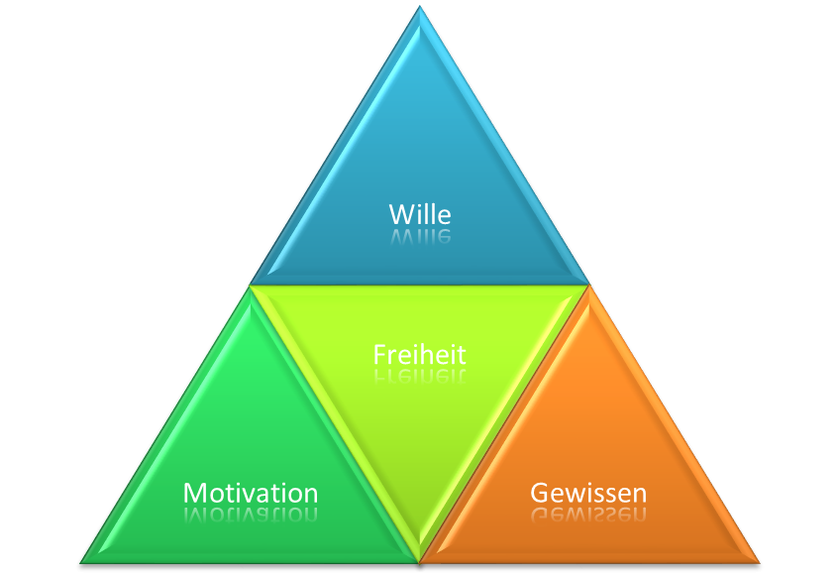
2. Wille, Motivation, Gewissen
7
Kraft,
Gutes zu vollenden
Fähigkeit,
Gut und Böse zu
unterscheiden
Sicht,
Gutes zu tun

Slide 28
2. Wille, Motivation, Gewissen
8
Was uns zur Krönung der Schöpfung macht:
Wille | Entschlossenheit | Die Selbststeuerung | Erledigung
Motivation | Handlungsbezug | Das innerste (intrinsische) Warum | Energetisierung
Gewissen | Wertesystem | Das Ja-und-Nein | Entscheidung

Slide 29
Wie wir das Gewissen verletzten
8
„Wer jedoch etwas isst, obwohl er Bedenken hat, ob er es überhaupt essen darf, der ist damit verurteilt, denn er handelt nicht aus Glauben. Und alles, was nicht aus dem Glauben kommt, ist Sünde.“(Röm. 14,23 NGÜ)
Text vom Autor übertragen
„Und alles, was ein Mensch nicht aus eigener Überzeugung tut, wirkt in seiner Seele zerstörerisch, ohne dass Ursache und Wirkung in direktem, bemerkbarem Zusammenhang stehen“.

Slide 30
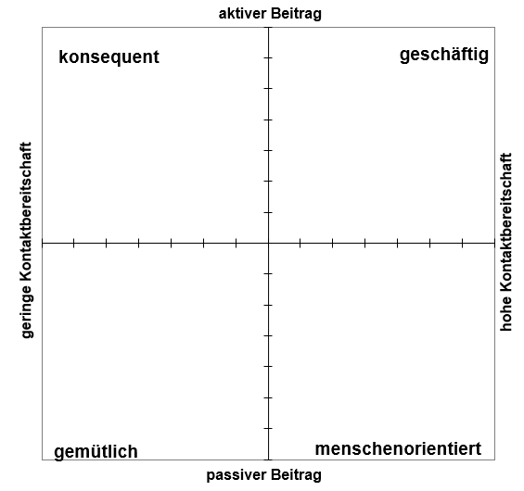
GPI -
Grundrichtung der Persönlichkeitsstruktur nach Individualpsychologie
9
3. Grundzüge der Persönlichkeit
© baertschi-und-baertschi.ch

Slide 31
GPI -
Grundrichtung der Persönlichkeitsstruktur nach Individualpsychologie
Mrz 2023 im CBZ Langnau gepredigt
9
3. Grundzüge der Persönlichkeit
© baertschi-und-baertschi.ch

Slide 32
10

Slide 33
10
Euer Ja sei ein Ja und euer Nein ein Nein! Alles, was darüber hinausgeht, stammt vom Bösen.
Jesus in Matthäus 5,37

Slide 34
10

Slide 35
10
Mir ist gegeben alle Gewalt im Himmel und auf Erden.
Darum gehet hin in die ganze Welt…
Jesus in Matthäus 28,18+19

Slide 36
10

Slide 37
10
Liebt einander! So wie ich euch geliebt habe, so sollt ihr euch auch untereinander lieben.
An eurer Liebe zueinander wird jeder erkennen, dass ihr meine Jünger seid.
Jesus in Johannes 13,34

Slide 38
10
Sorgt euch nicht um euer Leben,

Slide 39
10
Sorgt euch nicht um euer Leben,…
denn euer Vater im Himmel sorgt für euch.
Jesus in Matthäus 6,34
Sorgt euch nicht um euer Leben,

Slide 40
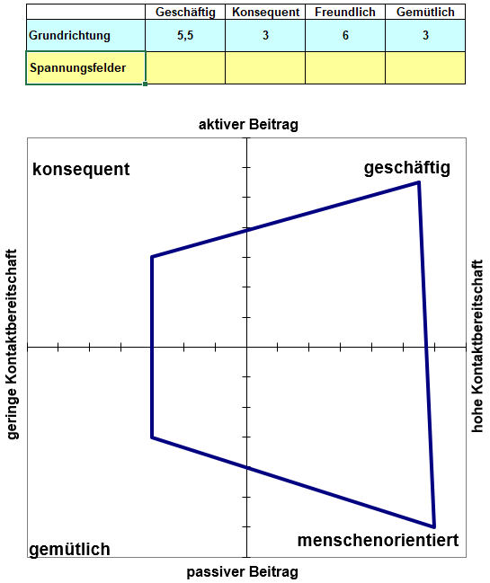

Verschiedenheit annehmen

Slide 41
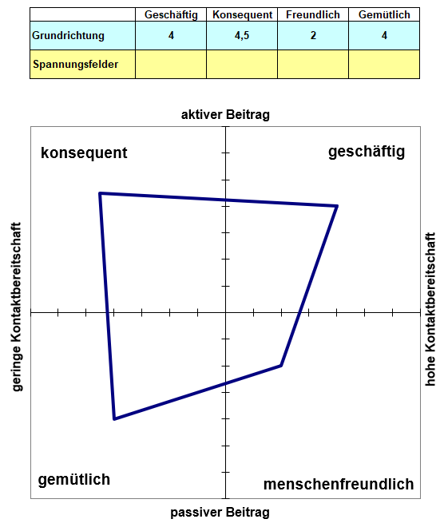
Verschiedenheit annehmen
10

Slide 42
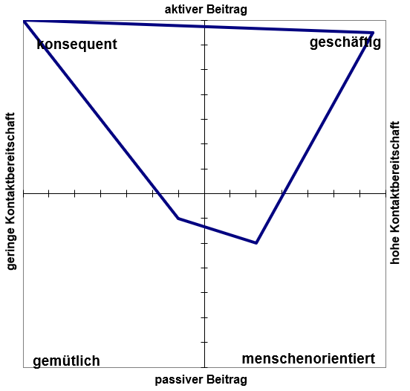
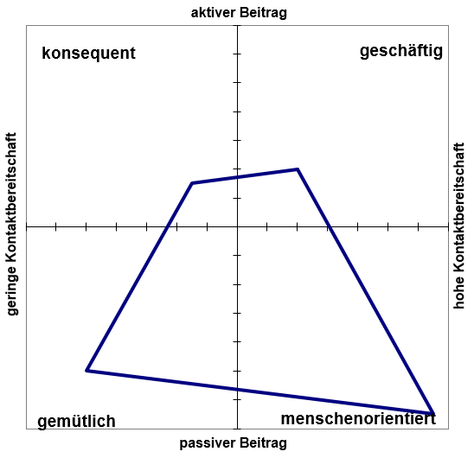
Paulus Barnabas

Slide 43
Gott-geformt und gewollt
Du selbst hast mein Innerstes geschaffen, hast mich gewoben im Schoß meiner Mutter. Ich danke dir, dass ich so staunenswert und wunderbar gestaltet bin. Ich weiß es genau: Wunderbar sind deine Werke. Dir waren meine Glieder nicht verborgen, als ich gemacht wurde im Verborgenen, gewirkt in den Tiefen der Erde. Als ich noch gestaltlos war, sahen mich bereits deine Augen.
König David in Psalm 139, 13-16

Slide 44
Verschiedenheit lieben
Der HERR ist mir erschienen von ferne: Ich habe dich je und je geliebt, darum habe ich dich zu mir gezogen aus lauter Güte.
Jeremia 31:3
Ihr Lieben, hat uns Gott so geliebt, so sollen wir uns auch untereinander lieben.
1 Johannes 4:11

Slide 45
GPI
11
Ein Knabe musste ab 6 Jahren regelmässig und über längere Zeit auf seine zwei kleinen Geschwister aufpassen. Sein Profil: GPI: 6,5 geschäftig, 6,0 konsequent, 0,5 freundlich und 1.5 gemütlich.
Ein Mädchen durfte bei einer Mathe-Note unter 5 nicht mehr mit Freundinnen spielen. Ihr GPI: 6,0 freundlich, 4,0 gemütlich, 2,0 konsequent, 4,0 geschäftig
Teenager wurde bei Versagen von Multitasking-Übungen mit Sackgeldentzug bestraft. GPI: 6.5 gemütlich, 5,0 geschäftig, 4.5 freundlich, 1,0 konsequent

Slide 46
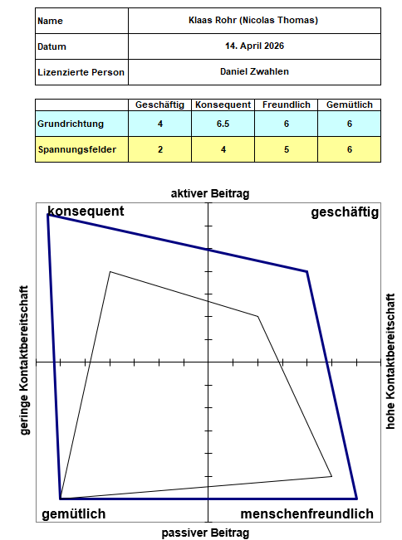
Spannungsfelder
11

Slide 47
Dein GPI-Profil kennen?
Sende ein Mail an d.zwahlen@3-g.ch
Du erhältst einen Fragebogen mit 28 Fragen
Ausfüllen, zurücksenden
Auswertung und Beschreibung folgt
Wir empfehlen ein persönliches Auswertungsgespräch
(kostenpflichtig, CHF 135/Std)

Slide 48
12
4. Gefühl, Gemüt, Emotionen
Begriffsformung:
Gemüt
διάνοια, dianoia
Plato: kognitive Kapazität, ratio
NT: Weg, wie man fühlt, denkt und handelt
René Descartes, 1596-1650: “Cogito ergo sum” – Ich denke, also bin ich.
Heute: „Ich fühle, darum lebe ich“
Gemüt = Gefühls-, Wunsch- und Verständnisvermögen,
Zugang zu Vergangenem, Unterbewusstsein

Slide 49
12
4. Gefühl, Gemüt, Emotionen
Definition
Emotionen
Die Fähigkeit zu fühlen, zur Empathie. Der Zugang zu sich selbst, zu anderen, zum Leben, zu Gegenwart und Vergangenheit und zum Unterbewusstsein.
Das Gemüt
Gemüt griech. „Dianoia“
  Gefühls-, Wunsch- und Verständnisvermögen
  Weg, wie man fühlt und denkt
  Zugang zur Vergangenheit, Unterbewusst-Sein

Slide 50
12
Gemüt, Gefühle, Emotionen
Beachte die zentrale Bedeutung von Gefühlen im Handbuch zur Seele
„…Du sollst den Herrn, deinen Gott, lieben von ganzem Herzen, von ganzer Seele und von ganzem Gemüt.” (5.Mose 6,5; Matthäus 22,37)
„Wir wissen aber, dass der Sohn Gottes gekommen ist und uns das Gemüt dafür gegeben hat, dass wir den Wahrhaftigen erkennen.“ (1. Johannesbrief 5,20)
„Das ist der Bund, den ich mit ihnen schließen will nach diesen Tagen”, spricht er: „Ich will mein Gesetz in ihr Herz geben, und in ihr Gemüt will ich es schreiben.” (Jeremia 31,33-34; Hebräer 10,16)
„Darum umgürtet die Lenden eures Gemüts, seid nüchtern und setzt eure Hoffnung ganz auf die Gnade.“ (1. Petrus 1,13)

Slide 51
12
Gemüt, Gefühle, Emotionen
Beachte die zentrale Bedeutung von Gefühlen im Handbuch zur Seele
„…Du sollst den Herrn, deinen Gott, lieben von ganzem Herzen, von ganzer Seele und von ganzem Gemüt.” (5.Mose 6,5; Matthäus 22,37)
„Wir wissen aber, dass der Sohn Gottes gekommen ist und uns das Gemüt dafür gegeben hat, dass wir den Wahrhaftigen erkennen.“ (1. Johannesbrief 5,20)
„Das ist der Bund, den ich mit ihnen schließen will nach diesen Tagen”, spricht er: „Ich will mein Gesetz in ihr Herz geben, und in ihr Gemüt will ich es schreiben.” (Jeremia 31,33-34; Hebräer 10,16)
„Darum umgürtet die Lenden eures Gemüts, seid nüchtern und setzt eure Hoffnung ganz auf die Gnade.“ (1. Petrus 1,13)

Slide 52
12
KEINE ANGST VOR GEFÜHLEN
Wie viele Gefühle lebte Jesus an EINEM Vorabend
Jesus ging in den Tempel. Da machte er sich aus Stricken eine Peitsche und fing an, die Händler und die Leute, die bei ihnen kauften, hinaus zu jagen. Er warf die Tische der Geldwechsler und die Sitze der Taubenverkäufer um und duldete auch nicht, dass jemand etwas über den Tempelhof trug. „In der Schrift heißt es“, rief er, „mein Haus soll ein Ort des Gebets für alle Völker sein. Ihr aber macht eine Räuberhöhle daraus.“ Seine Jünger erinnerten sich dabei an die Schriftstelle: «Der Eifer für dein Haus wird mich verzehren». Während er im Tempel war, kamen Blinde und Gelähmte zu ihm, und er heilte sie.

Slide 53
12
Als die Hohen Priester und Gesetzeslehrer die Wunder sahen, die er tat, und den Jubel der Kinder hörten, die im Tempel riefen: „Gepriesen sei der Sohn Davids!“, wurden sie wütend und sagten zu Jesus: „Hörst du eigentlich, was die da schreien?“ – „Gewiss“, erwiderte Jesus, „aber habt ihr denn nie gelesen: 'Unmündigen und kleinen Kindern hast du dein Lob in den Mund gelegt'?“ Damit ließ er sie stehen, verließ die Stadt und ging nach Bethanien. Dort schlief er.
(Matthäus 21, 12ff, Markus 11,15ff, Lukas 19,45ff, Johannes 2,13ff)

Slide 54
12
Lieblingsvers von «Geschäftigen»
„Ich vermag alles durch den der mich mächtig macht: Christus.“
(Philipper 4, 4-13)
Lies den Kontext und erkenne, wie viel es mit dem Gemüt zu tun hat:
- Freue dich allezeit, freue dich wirklich
- Sorge dich um nichts
- Bete in Dankbarkeit
- Denke an Positives und Gutes
- Gottes Friede bewahrt dich

Slide 55
Design der Gefühle
12
Pervertiert
Positiv
Negativ
Pervertiert

Slide 56
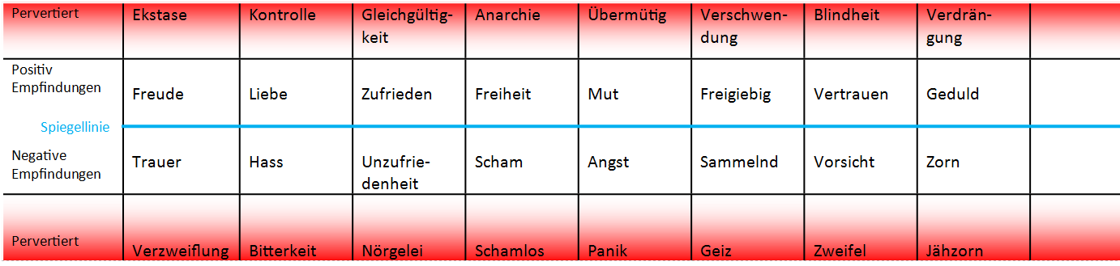
Design der Gefühle
12

Slide 57
Lehrsätze zu den Gefühlen
Gott hat uns Gefühle geschenkt, damit wir darin leben und damit reich sind und nicht, damit sie unser Leben diktieren, uns behindern oder sie uns ängstigen.
Gefühle sind als Zwillinge angeordnet, zwei Empfindungen spiegeln sich. Es gibt stets ein Gegenüber (Trauer-Freude, Liebe-Hass).
Das Erleben eines Gefühls schafft das Potential für das Gegenüberliegende.
Die Intensität des Erlebens von positiven und negativen Gefühlen ist unterschiedlich, je nach Ausprägung der Grundrichtung der Persönlichkeit.
Pervertierte Gefühlsbereiche oder Gefühlsarmut sind deutlicher Ausdruck einer verletzten Seele, oder im Umkehrschluss: Lebenswunden bewirken Pervertierung oder Armut in den Gefühlen.
Handbuch zu Bibel sagt: Gott wird Trauer in Freude verwandeln, oder, wem viel vergeben ist (über seine Schuld getrauert hat), der liebt auch viel.
„Du hast meine Trauer in einen Tanz voller Freude verwandelt. Du hast mir die Trauergewänder ausgezogen und mir Freude geschenkt“ (Psalm 30,11 NL)
„Ich kann dir sagen, woher das kommt. Ihre vielen Sünden sind ihr vergeben worden, darum hat sie mir viel Liebe erwiesen. Wem aber wenig vergeben wird, der liebt auch wenig.“ (Luk 7,47 NGÜ)

Slide 58
Lehrsätze zu den Gefühlen
Gott hat uns Gefühle geschenkt, damit wir darin leben und damit reich sind und nicht, damit sie unser Leben diktieren, uns behindern oder sie uns ängstigen.
Gefühle sind als Zwillinge angeordnet, zwei Empfindungen spiegeln sich. Es gibt stets ein Gegenüber (Trauer-Freude, Liebe-Hass).
Das Erleben eines Gefühls schafft das Potential für das Gegenüberliegende.
Die Intensität des Erlebens von positiven und negativen Gefühlen ist unterschiedlich, je nach Ausprägung der Grundrichtung der Persönlichkeit.
Pervertierte Gefühlsbereiche oder Gefühlsarmut sind deutlicher Ausdruck einer verletzten Seele, oder im Umkehrschluss: Lebenswunden bewirken Pervertierung oder Armut in den Gefühlen.
Handbuch zu Bibel sagt: Gott wird Trauer in Freude verwandeln, oder, wem viel vergeben ist (über seine Schuld getrauert hat), der liebt auch viel.
„Du hast meine Trauer in einen Tanz voller Freude verwandelt. Du hast mir die Trauergewänder ausgezogen und mir Freude geschenkt“ (Psalm 30,11 NL)
„Ich kann dir sagen, woher das kommt. Ihre vielen Sünden sind ihr vergeben worden, darum hat sie mir viel Liebe erwiesen. Wem aber wenig vergeben wird, der liebt auch wenig.“ (Luk 7,47 NGÜ)

Slide 59
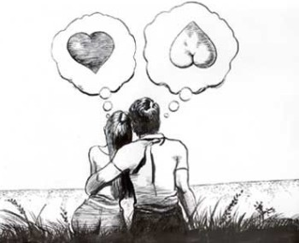
5. Denke (Tiefenstruktur)
15

Slide 60
5. Denke (Tiefenstruktur)
Nov 2021 im CBZ Langnau gepredigt
15

Slide 61


5. Denke (Tiefenstruktur)
15
Mann
Kariert
Linear
Strukturiert
Zielgerichtet
Nachvollziehbar
Logisch-begrenzt

Slide 62

5. Denke (Tiefenstruktur)
15
Frau
Ganzheitlich
Verwoben
Vernetzt
Tragend
Elastisch
Empfindsam
Untrennbar

Slide 63
5. Denke (Tiefenstruktur)
15
Mann
Kariert
Linear
Strukturiert
Zielgerichtet
Nachvollziehbar
Logisch-begrenzt
Frau
Ganzheitlich
Verwoben
Vernetzt
Tragend
Elastisch
Empfindsam
Untrennbar

Slide 64
Unterschiede
15
Kommunikation
Der eher lineare Mensch:
will Probleme lösen,
Ursachen finden,
Entscheidungen treffen,
Klarheit herstellen.
Der eher ganzheitliche Mensch:
will Zusammenhänge fühlen,
Beziehung sichern,
Zwischentöne wahrnehmen,
Resonanz herstellen.

Slide 65
Unterschiede
16
Umgang mit Konflikten
Linear-strukturierte Menschen neigen oft dazu:
Konflikte zu analysieren,
zu ordnen,
abzugrenzen,
schneller zu einem Abschluss kommen zu wollen.
Ganzheitlich-vernetzte Menschen:
tragen Konflikte oft länger emotional mit,
spüren Nachwirkungen,
beziehen Beziehungsgeschichte mit ein,
empfinden Trennung zwischen Sache und Gefühl schwerer.

Slide 66
Design für ein Miteinander
17
Männer, liebet eure Frauen
Frauen, ehret eure Männer
Ihr Männer, liebt eure Frauen, gleichwie auch der Christus die Gemeinde geliebt hat und sich selbst für sie hingegeben hat… So sind die Männer verpflichtet, ihre eigenen Frauen zu lieben wie ihre eigenen Leiber… ein jeder habe lieb seine Frau wie sich selbst; die Frau aber ehre den Mann.
Epheser 5,25+28+33 Luther

Slide 67
Falsch verstandene Konzepte
17
Die Frau ist der schwächere Teil
«Ihr Männer sollt gleichermaßen einsichtig mit eurer Frau als dem schwächeren Gefäß zusammenleben und ihr Ehre erweisen, weil ihr ja gemeinsam Erben der Gnade des Lebens seid, damit eure Gebete nicht verhindert werden.» 1. Petrusbrief 3, 7Schlachter 2000
«Entsprechend gilt für euch Männer: Zeigt euch im Zusammenleben mit euren Frauen verständnisvoll und nehmt Rücksicht auf ihre von Natur aus ganzheitliche Konstitution. Respektiert und achtet sie also, damit der Erhörung eurer eigenen und gemeinsamen Gebete nichts im Weg steht.» DZ

Slide 68
Falsch verstandene Konzepte
17
Die Frau ist der schwächere Teil
«Ihr Männer sollt gleichermaßen einsichtig mit eurer Frau als dem schwächeren Gefäß zusammenleben und ihr Ehre erweisen, weil ihr ja gemeinsam Erben der Gnade des Lebens seid, damit eure Gebete nicht verhindert werden.» 1. Petrusbrief 3, 7Schlachter 2000
«Entsprechend gilt für euch Männer: Zeigt euch im Zusammenleben mit euren Frauen verständnisvoll und nehmt Rücksicht auf ihre von Natur aus ganzheitliche Konstitution. Respektiert und achtet sie also, damit der Erhörung eurer eigenen und gemeinsamen Gebete nichts im Weg steht.» DZ

Slide 69
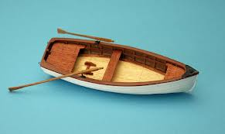
Falsch verstandene Konzepte
17
Die Frau muss sich unterordnen
Unterordnung wird oft falsch verstanden und zu oft missbraucht.
Es geht in der Bibel nicht um Hierarchiestufen: oben – unten
Unterordnung: hypostasso = gleichziehen, darauf achten,
wie schnell und stark der andere rudert.

Slide 70
17
Falsch verstandene Konzepte
Die Frau ist Gehilfin, oder „Geh-hilf-ihm“
1. Mose 2,18 «Und Gott der HERR sprach: Es ist nicht gut, dass der Mensch allein sei; ich will ihm eine Hilfe machen, die ihm entspricht.» Lu
Die "Gehilfin«?
Ezer (hebräisch עֵזֶר) 37-mal im AT verwendet, um Gott selbst zu beschreiben.
Der HERR ist «Hilfe», «helfender Beistand», «der mich umgibt», «Sicherheit», «Sicherung», «Helfer», «Burg», «Feste», «Schutz», «Rettung»

Slide 71
Gottes Design: WIR
17
Der Herr hat die Frau aus dem Manne gemacht;
nicht aus seinem Kopf, damit sie nicht über ihn herrsche, nicht aus seinem Fuss, damit er nicht über ihr regiere, sondern aus seiner Seite – aus der Nähe seines Herzens - damit er sie liebe und sie ihn ehre. Daniel Zwahlen

Slide 72
19
Familienkonstellation
„Der Begriff „Familienkonstellation“ beschreibt die sozio-psychologische Zusammenstellung einer Familie als wichtigste Einheit, in welcher das Kind beeinflusst wird und seinen Lebensstil formt.“ IP. Shulman 1971
die Umgebung der ersten Erfahrungen des Kindes
die Umstände, unter denen es sein Konzept und seine Überzeugungen über sich, die andern und die Welt gebildet hat
die Bedingungen, aus denen es Schlüsse der persönlichen Vorlieben und Vorurteile gezogen hat
die Bildung seines Verhaltens, wie es dem Leben begegnet
die Bildung seines Charakters, seiner Persönlichkeit
die Beziehungen der einzelnen Familienmitglieder zueinander

Slide 73
19
Familienkonstellation
„Wo immer ich mich mit Erwachsenen beschäftigt habe, stosse ich auf überdauernde Einflüsse aus der frühen Kindheit. Die Position in der Familie prägt den Lebensstil unauslöschlich. Alle Entwicklungs-schwierigkeiten entstehen durch Rivalität und fehlende Kooperation (Gemeinschaftsgefühl) in der Familie.“
Alfred Adler, Individualpsychologie

Slide 74
19
Familienkonstellation
„In einer Krise, in Unsicherheit sucht der Erwachsene, wie damals als Kind, nach Sicherheit, nach „seiner Stellung“ und bedient sich unbewusst der damals eingeübten „Rolle“ und verhält sich dementsprechend am Arbeitsplatz, in Partnerschaft, Gemeinde etc. Er besitzt noch dasselbe Gefühlsleben, das sein Verhalten schon in der Kindheit bestimmte. Als Erwachsener muss er aber seine Gefühle und Impulse verschleiern, so tun, als ob sie nicht wichtig, oder überhaupt nicht vorhanden wären. So gerät der Erwachsene in einen „Konflikt.“ Michael Titze, Psychotherapeut, Psychoanalytiker

Slide 75
ENDE Teil 2
Gliederung Grundkurs:
Teil 1: Gesamtüberblick 3-Schritte Modell© und wesentliche Inhalte
Teil 2: Detailbetrachtung zur Seele und ihrer Verletzlichkeit
Teil 3: Praktische Dimension von der Aufarbeitung zur Heilung/Wiederherstellung.
Betonung Aufbaukurs:
Teil 1-3: Vertiefung zur praktischen Anwendung, Begleitung von Ratsuchenden und Antworten auf konkrete Fragen.

Slide 76

DANKE

